Slide 1


Présentation du dispositif EndoSud PACA : Mise en place de la filière
Dispositif expert régional à la prise en charge de l’endométriose en PACA

Slide 2
Endométriose : les filières pourquoi et comment ?
L’endométriose est une pathologie féminine chronique inflammatoire caractérisée par la présence à l’extérieur de l’utérus de tissu semblable à l’endomètre qui peut coloniser les organes génitaux et non génitaux. La pathologie se manifeste chez les femmes en âge de procréer car liée aux menstruations. Elle se manifeste par des douleurs pelviennes intensifiées par les règles et qui peuvent se chroniciser.
Elle est caractérisée par un retard au diagnostic et une errance médicale de plusieurs années entrainant des risques de douleurs chroniques et d’infertilité impactant sur la qualité de vie.
Il faut donc la prendre en charge au plus tôt !
C’est une pathologie encore assez méconnue, la recherche reste un espoir !
La mobilisation +++ des associations de patientes et du corps médical a permis une dynamique auprès du ministère de la santé : - Stratégie de Lutte contre l’endométriose, - instruction de juillet 2022, - mise en place des filières de prise en charge de l’endométriose sous l’égide des ARS (financement): toutes les régions doivent mettre en place une filière endométriose sur leur territoire (actuellement 12 constituées).

Slide 3
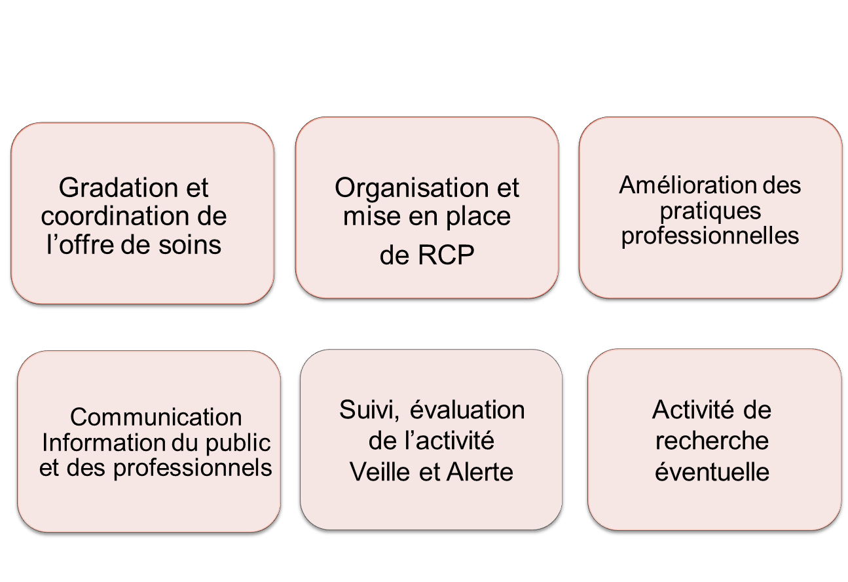
Rappel stratégie nationale de lutte contre l'endométriose
cadre d’orientation
INSTRUCTION N° DGOS/R4/2022/183 du 12 juillet 2022
ENJEU :
Garantir un accès à une prise en charge adaptée et de qualité pour les personnes atteintes d’Endométriose, tout âge confondu
Réduire les délais diagnostiques et améliorer le parcours en conformité avec les recommandations
Construire une offre graduée dans les territoires, assurer la collaboration et la coordination des acteurs autour des situations individuelles, améliorer les pratiques professionnelles
Rappel missions des filières Endométriose

Slide 4
La filière en PACA
Mobilisation antérieure à l’instruction de juillet 2022 de l’ARS et de 9 chirurgiens gynécologues qui fondent l’association loi 1901 : Réseau endométriose région Sud (EndoSud).
Les filières sont financées par les ARS, celle de PACA pour EndoSud.
Une gouvernance (Pr Agostini, Drs Piéchon, Mourtialon, Levêque)
Une coordination régionale: mettre en place les actions de la filière selon la démarche qualité des actes et des soins choisie par la gouvernance
Michèle Marcot, coordinatrice régionale : michele.marcot@endosudpaca.fr
Angélique Solinas, assistante de coordination : contact@endosudpaca.fr
Une coordination territoriale : déployer en territoire les actions d’EndoSud pour favoriser l’accès aux soins (géographiques et financiers) et soutenir les professionnels
Pour le Var, Laure Fabre : laure.fabre@endosudpaca.fr
Pour le Vaucluse, Solène Guittet : solene.guittet@endosudpaca.fr
Objectifs opérationnels :
Formation des professionnels : meilleur repérage de la pathologie, orientation adaptée et précoce
Constitution d’annuaires de professionnels et de structures : meilleure orientation
Communication envers les professionnels et grand public : journée(s), action(s) thématique(s)
Veille territoriale : recenser les points de rupture dans le parcours
Recherche : améliorer les connaissances sur la pathologie

Slide 5
Objectif à atteindre : gradation du parcours de soins
IMPORTANCE d’une organisation en filière multidisciplinaire : repérer, diagnostiquer, orienter, accompagner pour traiter au plus tôt pour éviter l’errance médicale, optimiser la qualité de vie
Deux appels à manifestation d’intérêt (AMI) février 2023 et mai 2025 : intégration de 29 centres
Du niveau sentinelle au niveau expertise
graduation du parcours:
Veille sentinelle Professionnels sentinelles : médecins et infirmiers scolaires, pharmacies d’Officine
Niveau I de recours : professionnels de santé de ville (gynéco med, Médecins généralistes, sages- femmes, IDE….) et/ou de structures de ville (CPTS, MDS, centres de santé sexuelle, CD avec certaines PMI, établissements de santé)
Niveau I+ de recours : centres de consultation dédiés au repérage et orientation de la pathologie, accompagnement des patients (parcours ETP/ qualité de vie)
Niveau II de recours Professionnels des établissements de santé publics ou privés, équipe de soins spécialisés avec des compétences médicales permettant de réaliser les examens de 2eme intention (imagerie, PMA ) en interne ou par conventionnement avec d’autres structures
Niveau III de recours : Professionnels des établissements de santé publics et privés assurant la chirurgie de l’endométriose complexe (gynécologique, urologique, digestive) avec une expertise en algologie et PMA
La Filière se déploie : actuellement en état de prefiguration, labellisation des centres à venir

Slide 6
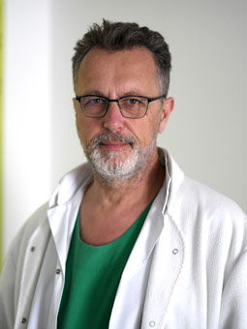
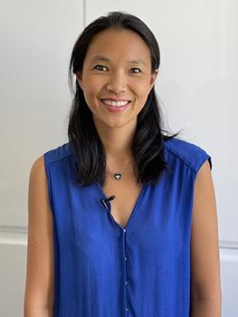
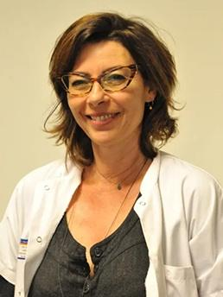
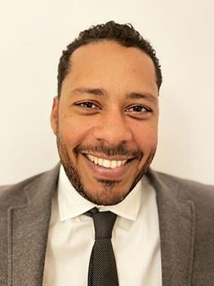
Gouvernance et coordination
Les membres du bureau :
Entre 2024 et 2025, mise en place de commissions professionnelles : centres préfigurateurs, usagers, kinésithérapie, radiologie, douleur, chirurgie, fertilité, recherche, sages femmes, ostéopathie (à venir)… Une centaine de professionnels.
Titre | Nom | Prénom |  | Etablissement
Président | AGOSTINI | Aubert | Chirurgien gynécologue | APHM site Conception (Marseille)
Secrétaire | LEVEQUE | Christine | Chirurgien gynécologue | Clinique AXIUM (AIx en Provence)
Trésorier | PIECHON | Laurence | Chirurgien gynécologue | APHM site Nord (Marseille)
Secrétaire | MOURTIALON | Pascal | Chirurgien gynécologue | Hôpital Privé de Provence (Aix en provence)

Slide 7
Etat des lieux filière Endométriose PACA au 01/09/2025
29 établissements préfigurateurs
6 expérimentations
Territoriales
7 SDC
référence Endométriose
6 Programmes
ETP déclarés
+ de 450 Professionnels
référencés
https://endosudpaca.fr/lannuaire
3 associations patientes
mobilisées
20 établissements
Préfigurateurs
(1er AMI 2023)
+ 9 nouveaux établissements
(2er AMI 2025)
3 territoires retenus en 2023 + 3 en 2025
Au sein des structures Douleurs Chroniques labellisées en région (polyvalentes).
D’autres SDC non référencées interviennent sur le parcours endométriose (recours de proximité)
6 programmes ETP déclarés : 3 dans le 13,
2 dans le 06,
1 dans le 05
EndoMind
EndoFrance
Manoleta (84)
Signature charte Endosud + formation
Gynéco : 121
Chirurgien gynéco : 91
Radiologie : 72
Chirurgie digestive/viscérale : 29
Algologie : 26
Gastro enterologie : 13
Urologie : 30
Sage femme : 58
MG : 18
Kiné : 22
…
-Appui organisation des RCP
-Appui mise en place prise en charge globale
- Appui concertation territoriale
Engagement démarche
qualité : soins et prise en charge (RCP, analyse de pratiques, évaluation)
accompagnement patientes (programme ETP, optimisation prise en charge de la douleur)
+ 3 en cours :
1 dans le 06
1 dans le 83
1 dans le 84

Slide 8
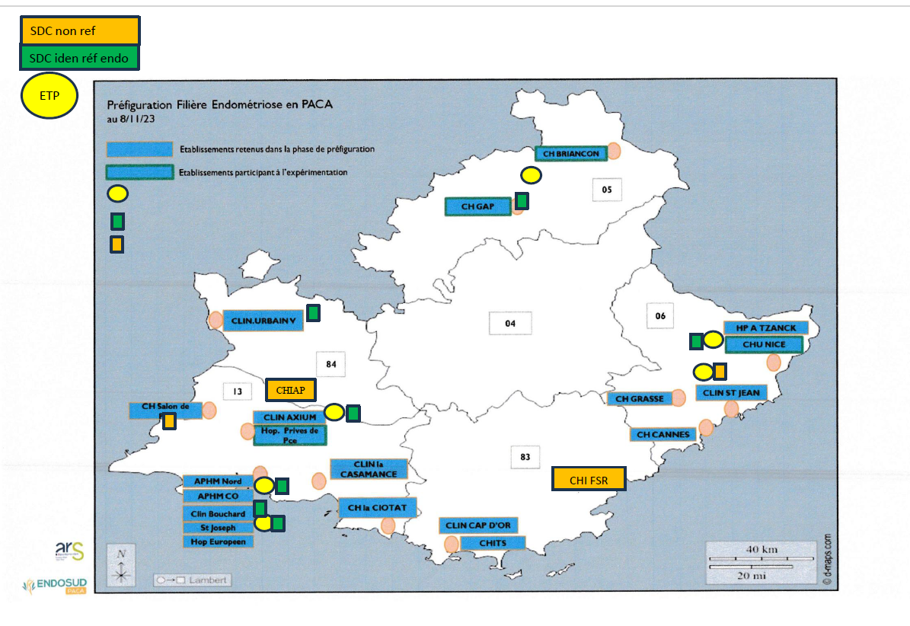
Cartographie (encours de MAJ)
Nouveaux 2025 :
2ème AMI = +9 ES
06 = CH Menton
13 : Clinique Etoile
CH Martigues
CH Aubagne
83 : CH Draguignan
CHFSR
CHI Brignoles
84 : CH Orange
CH Carpentras
7 SDC
référence Endométriose:
05 : CHICAS Site de GAP
06 : CHU NICE Site de CIMIEZ
13 : CHU APHM Site TIMONE
Hôpital SAINT JOSEPH
Clinique BOUCHARD Clinique AXIUM
84 : Polyclinique URBAIN V
ETP = + 3 en cours 06 = CH Menton
83 : CH Draguignan +
CHI Brignoles
84 : CH Carpentras +
CH Orange +Urbain V

Slide 9
Département | Centres | Coordinateurs medicaux | Adresses Mail
Hautes Alpes | CHICAS | Marie Margaillan | marie.margaillan@chicas-gap.fr
 | CH de Briançon | Giacomo Serboli | gserboli@ch-briancon.fr
Alpes Maritimes | CHU de Nice | Jerôme delotte | Delotte.j@chu-nice.fr
 | Pole Saint Jean | Sylvain tassy | sylvaintassy@gmail.com
 | HP Arnault Tzanck | Yves fouchet | y.fouche@tzanck.org
 | CH de Cannes | Olivier toullalan | O.TOULLALAN@ch-cannes.fr
 | CH de Grasse | Anne Sophie azuar | as.azuar@ch-grasse.fr
 | CH La Palmosa Menton | Kevin Guillez | k.guillez@ch-menton.fr
Bouches du Rhône | APHM Nord (Marseille) | Laurence Piechon | Laurence.piechon@aphm.fr
 | APHM Conception (Marseille) | Audrey Pivano | Audrey.pivano@ap-hm.fr
 | Clinique Bouchard (Marseille) | Brice Gurriet | bricegurriet@me.com
 | Hôpital Prive européen (Marseille) | Alexandre Lazard | a.lazard@hopital-europeen.fr
 | Hopital Siant Joseph (Marseille) | Maxime Marcelli | maximemarcelli@icloud.com
 | Clinique Axium Aix en Provence | Christine Leveque | c.leveque.chir@gmail.com
 | Hôpital Prive de Provence (Aix en Provence) | Jean Philippe Estrade | jeanphilippeestrade@me.com
 | CH de Salon de Provence | Emilie Ricard | emilie.ricard@ch-salon.fr
 | CH de La Ciotat | Stefano Fatuzzo | stefano.fatuzzo@ch-laciotat.fr
 | Clinique La Casamance | Thomas Perez | thoperez63@gmail.com
 | Ch d’Aubagne | Anne Sophie Maisonneuve | anne-sophie.maisonneuve@ch-aubagne.fr
 | Clinique de l’Etoile | Raha Shojai | rahashojai@yahoo.com
 | CH de Martigues | Nathalie Lavergne | nathalie.lavergne@ch-martigues.fr
VAR | CHITS | Valerie Verlomme | Valerie.verlomme@ch-toulon.fr
 | Clinique du Cap d’Or | Francois Manrique | secretariat.docmanrique@gmail.com
 | Ch de Brignoles | Vincent Brard | vincent.brard@chibll.fr
 | CH de draguignan | Cyril desvaux | cyrille.desveaux@ch-draguignan.fr
 | CHIFSR | Catherine Cecchi-Guichard | catherine.guichard@chi-fsr.fr
VAUCLUSE | CEC clinique FONVERT | Olivier Donnez | pr.olivier.donnez@gmail.com
 | CH de Carpentras | Alexandra Bontoux | a.bontoux@ch-carpentras.fr
 | CH d’Orange | Luminata Arsene | SDON@ch-orange.fr

Slide 10
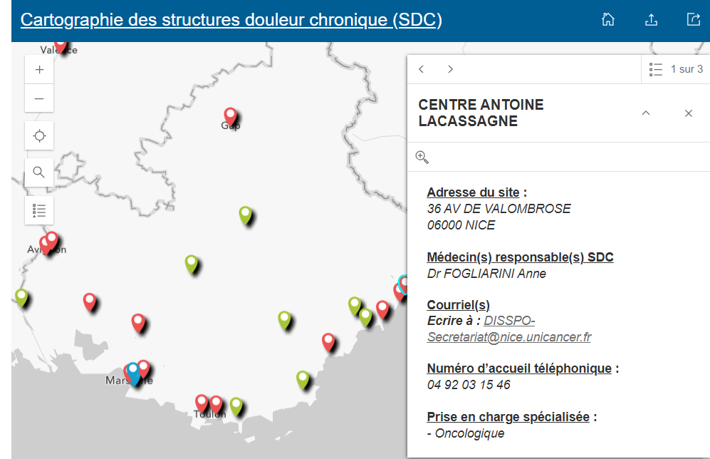
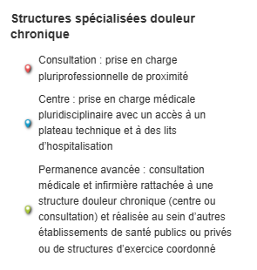
Les SDC labellisées de PACA
https://sante.gouv.fr/soins-et-maladies/prises-en-charge-specialisees/douleur/article/les-structures-specialisees-douleur-chronique-sdc

Slide 11
Soutenir les professionnels de santé pour leur permettre de soutenir leurs patientes
Amélioration des pratiques / Actions de formation
Formations
niveau sentinelle: médecins et IDE scolaires, à venir pharmacies d’officine
niveau I de recours : sage femmes, médecine générale: à continuer, renforcer les compétences: boite à outils (accès professionnel)
niveau spécialisé: douleur, imagerie, fertilité
webinar « imagerie »
journées « douleur »: création d’un MOOC E-learning Douleur et endométriose
journée régionale multidisciplinaire
Actions d’évaluation des pratiques - revue de dossiers type RETEX : 2 soirées - définition d’indicateurs communs via la fiche RCP commune
Constitution d’annuaires (accès grand public et professionnel) https://endosudpaca.fr/

Slide 12
Axes de travail 2025/2026 en PACA
Poursuite de la structuration de la filière endométriose en PACA
Poursuite de la démarche Qualité mise en place à travers les RCP au sein des établissements de la filière + formation des professionnels
Poursuite des travaux menés dans le cadre des commissions douleur, imagerie, usagers, recherche, kinés
Bilan des expérimentations territoriales existantes et à venir
Renforcement du maillage sur le niveau 1 et 1+ de recours: intégrer de nouveaux partenaires: Rectorat, CPTS, MSP, CSS: conventionnement ?
Déploiement des programmes ETP de prise en charge de la douleur au sein de la filière Endométriose - cadre d’orientation national (DGOS mars 2025)

Slide 13
Merci de rejoindre l’aventure EndoSud !!

